Slide 1



Slide 2
Problema y Solución
Problema:
Cada entidad publica tiene una manera de emitir y verificar certificados.
No hay interoperabilidad (oportunidad de generación de valor).
Solución:
CerVer API: Orquestador genera una abstracción del certificado (interoperabilidad).
CerVer Verificador universal.

Slide 3
Aspectos diferenciadores
Enfoca en la interoperabilidad.
Modelo de datos:
Diferentes tipos de certificados.
Admite múltiples Blockchain
Garantizamos protección de los datos (se comparte las abstracción).
API Cerver permite la integración de los procesos de emisión de las entidades a un registro compartido de abstracciones.

Slide 4
Tipos de certificados sector publico
Productos, servicios y personas
Personas: Procuraduría Antecedentes Disciplinarios (no estructurado).
Productos: Invima Registro Sanitario (estructurado).

Slide 5
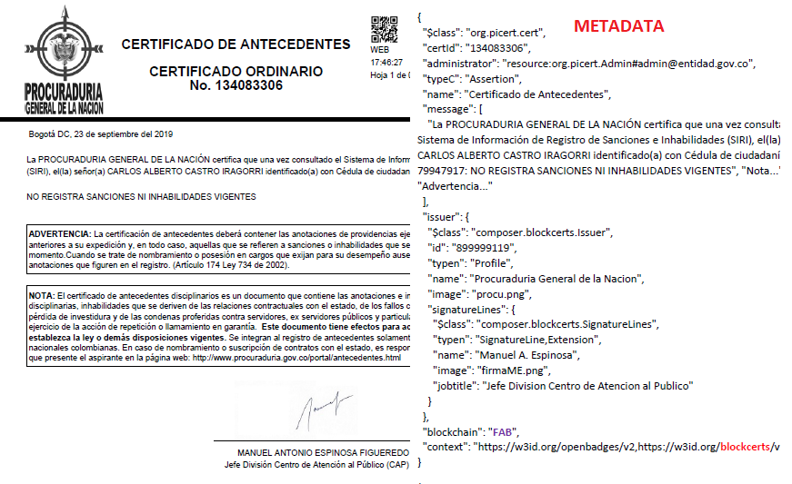

Slide 6
Cómo funciona el orquestador?
La plataforma web de cada entidad utiliza nuestro API enviando la metadata en el momento de generación del certificado.
La API crea una abstracción y envía a la blockchain (p.e. un nodo de fabric).

Slide 7
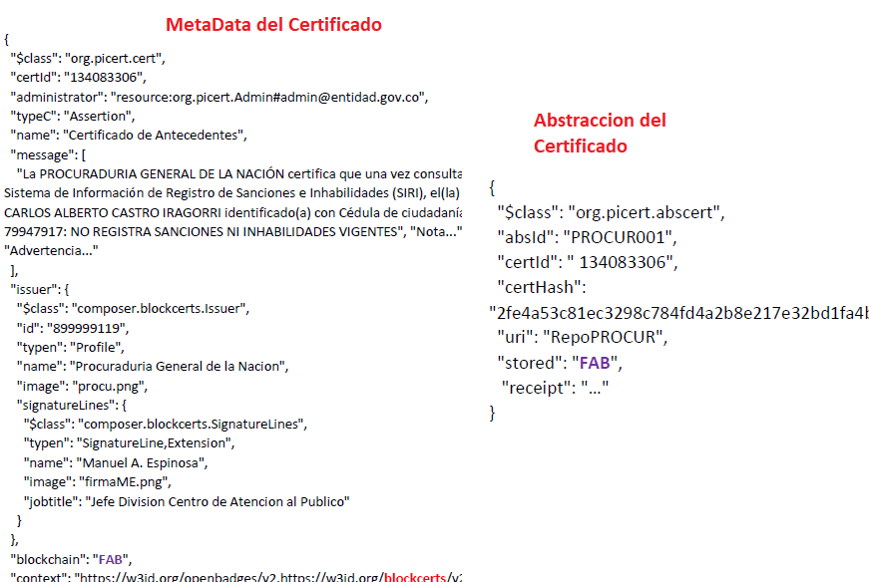
Modelo de dato interoperable entre blockchains: certificado y abstracción

Slide 8
Como configurar Cerver API?
Log-in Usuario (funcionario publico, IT).
Generación de API Key
Documentación (generación abstraccion)
Estructura de los endpoints
POST/GET: https://api.cerver.co/abstraction
Atributos, headers.
Body / Response

Slide 9
Cómo funciona el validador universal?
Validador toma el certificado (que contiene la metadata p.e. en un QR)
Genera el hash.
Consulta el hash contra la abstracción (en el blockchain) consultando la API.
Reporta si el certificado es valido.

Slide 10
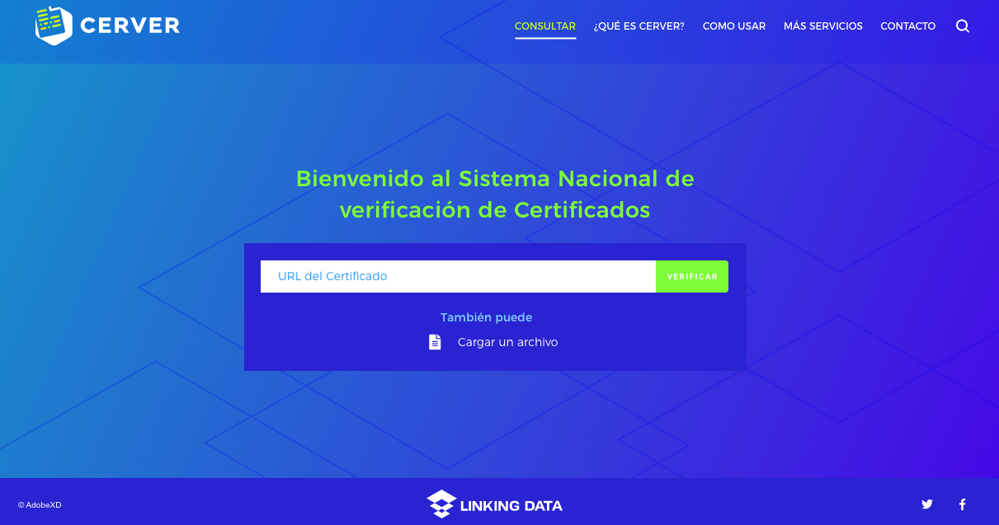

Slide 11

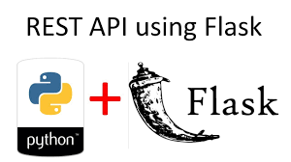


Con que tecnologías
Cerver API
Contrato inteligente desplegado en nodos de Fabric.
Composer rest-server
Cerver Validador Universal:

